Slide 1
Практическое занятие с элементами тренинга для учителей русского языка и литературы:
«Ученик и учитель в пространстве текста»
Подготовила:
Путря Светлана Александровна
Учитель русского языка и литературы
МБОУ «Амвросиевская школа №6»
Амвросмевского района

Slide 2
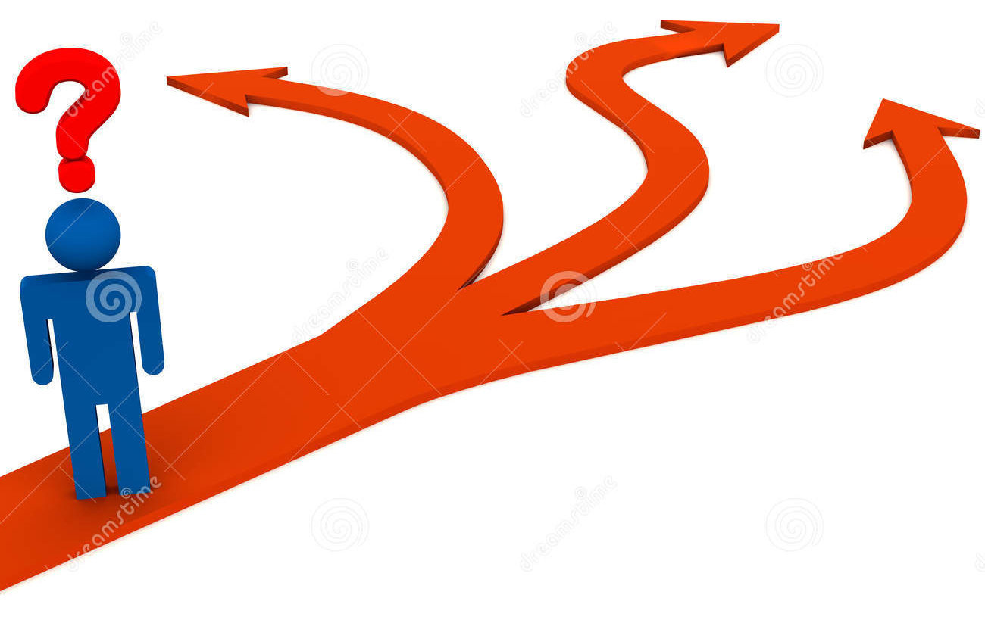
Цель: ретрансляция и диссеминация преподавательского опыта по работе с текстом на уроке русского языка.
Задачи:
- информирование и приобретение участниками тренинга новых профессиональных умений и навыков;
- создание условий для профессионального общения, самореализации и
- стимулирования роста творческого потенциала педагогов;
- распространение педагогического опыта;
- формирование навыков и умений управления творческим процессом.

Slide 3
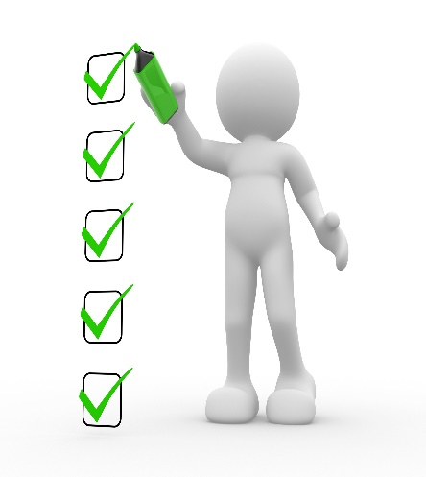
Планируемые результаты
Предметные: участники получат знания о работе с текстом, направленной на его понимании, на уроках русского языка; педагоги смогут использовать приобретенные знания и приемы в своей практике или сопоставят свой уровень и формы работы с представленными на тренинге.
Метапредметные: самостоятельно определят цели своего обучения на практическом занятии с элементами тренинга и по его окончании сформулируют для себя новые задачи в педагогической деятельности. Осознанно выберут наиболее эффективные пути и способы решении поставленных задач.
Личностные: обретут личностный смысл своего участия в данном практическом занятии с элементами тренинга на основе устойчивой системы учебно-познавательных и социальных мотивов.

Slide 4
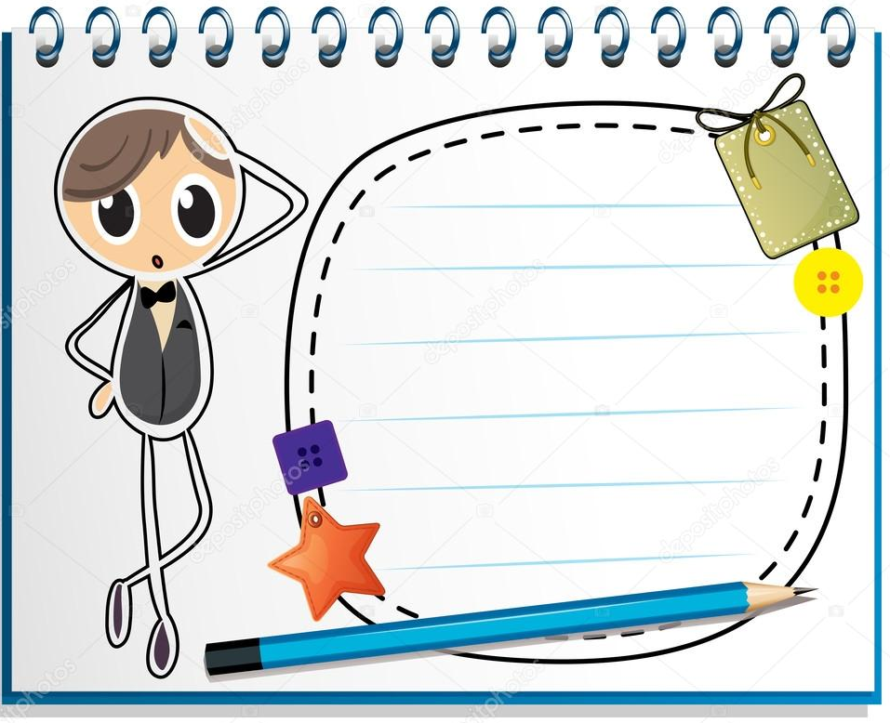
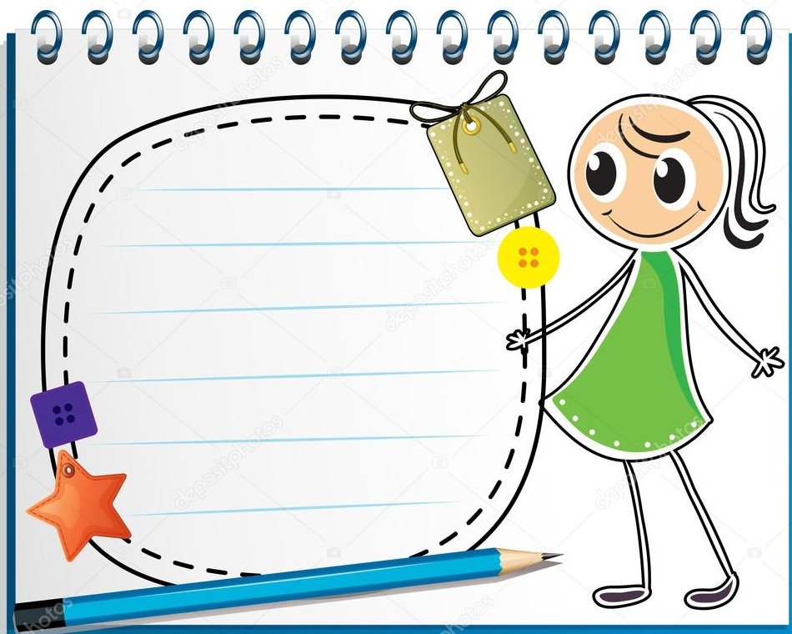
Вступительная фаза
Знакомство:
Маркером
написать имя
(имя и отчество, прозвище, фамилию)
Упражнение
«Бейджи»:
Заполняем бейдж так как бы участник хотел, чтобы к нему обращались

Slide 5
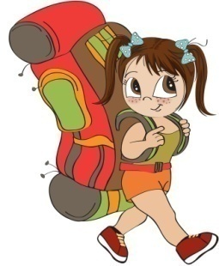
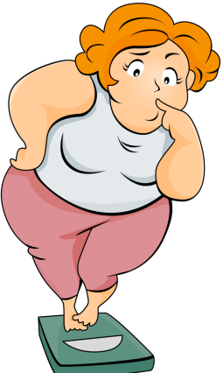
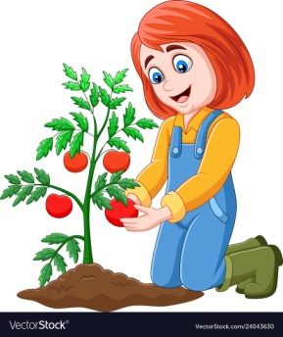
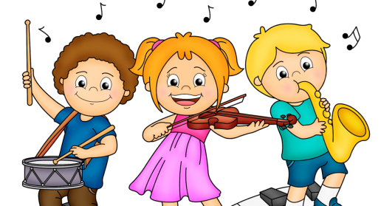
Упражнение «Будем знакомы»
На утвердительный ответ участники поднимают вверх визитку
1. У меня есть сестра или брат.
2.У меня есть сын или дочь.
3. Люблю туристические походы.
4. Я худею.
5. Люблю выращивать овощи.
6. Играю на музыкальных инструментах
7. Занимаюсь спортом.
8. Для меня приготовление пищи - это увлекательное занятие.
9. Люблю смотреть футбол.
10. Обожаю сериалы.
11. Любимый отдых – рыбалка.
12. Каждую свободную минуту просматриваю новости в интернете.
13.С удовольствием смотрю юмористические передачи.
14.Люблю что-то мастерить своими руками.
15. Читаю детективные романы.

Slide 6
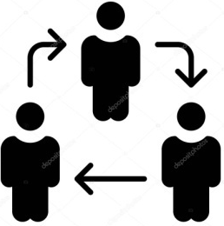
Правила поведения на тренинге
1. Единая форма обращения друг к другу - по имени.
2. Собравшиеся для обсуждения равны между собой. Каждый из них имеет право быть выслушанным и обязан выслушать остальных.
3. Общение по принципу “здесь и теперь”.
В группе все говорят только о том, что волнует их именно сейчас, и обсуждают то, что происходит с ними в группе.
4. Закон взаимоуважения и доброго отношения к людям.
Когда кто-то говорит, то все его внимательно слушают и не перебивают, давая возможность высказаться.
5. Персонификация высказываний.
Каждый участник говорит только от своего имени: «Я считаю, что...», «Я думаю»
6.Закон идеи: мало просто раскритиковать идею соседа, предложи ей достойную замену. Отвергаешь - предлагай, предлагаешь - делай.
7. Закон тишины: соблюдать тишину в группах.

Slide 7
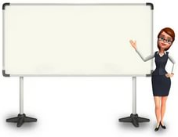
Разминка.
Тема дискуссии: «Важна ли грамотность в интернете? Или грамотно писать необязательно? Главное – донести мысль?»
Сбор ожиданий
Что я хочу знать
Что я хочу уметь по итогам тренинга
Что я хочу испытать

Slide 8
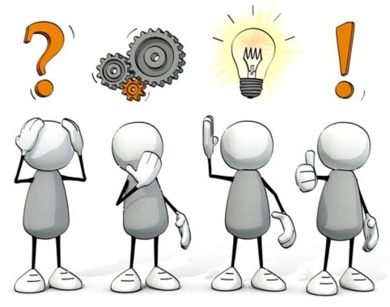
Основная фаза
Выявление проблемы и поиск путей её решения.
Где нет текста, там нет объекта для исследования и мышления».
М.М. Бахтин, известный мыслитель ХХ века
Реклама
Тексты окружают современного человека на каждом шагу

Slide 9
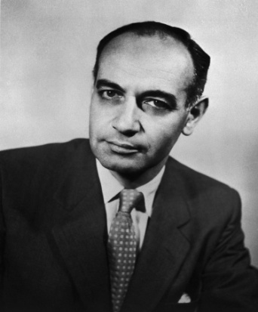
І. Читабельность - важный фактор понимания текстов.
Читабельность (удобочитаемость) - мера определения сложности восприятия текста читателем.
Индекс Флеша (FRE) | Уровень удобочитаемости
90–100 | очень высокий
80–90 | высокий
70–80 | выше среднего
60–70 | средний
50–60 | ниже среднего
30–50 | низкий
0–30 | очень низкий
Рудольф Флеш
08.05.1911-05.10.1986

Slide 10
Рекомендации по улучшению читабельности текста.
1. Разбивать сложные предложения на простые: 1 предложение = 1 мысль.
2. Разбивать длинные абзацы, следуя правилу: 1 абзац = 1 идея.
3. Исключить лишнее.
4. Обобщить частные моменты.
5. Использовать простые слова вместо терминов и жаргона.
6. Избегать длинных перечислений в предложении.
7. Заменять «заумные» фразы более простыми, если текст не технический.

Slide 11
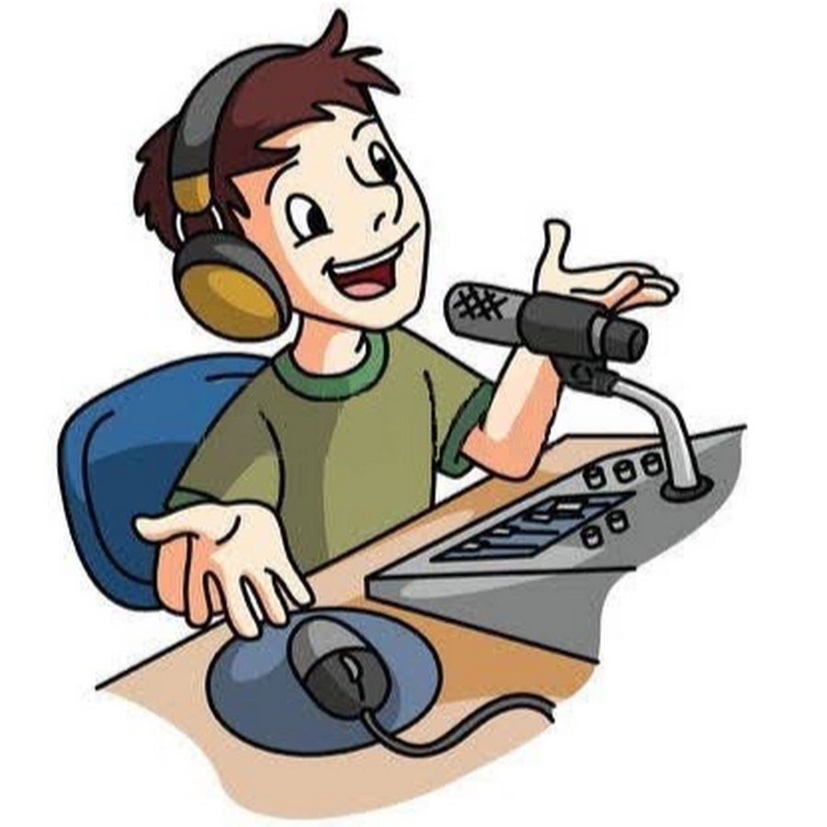
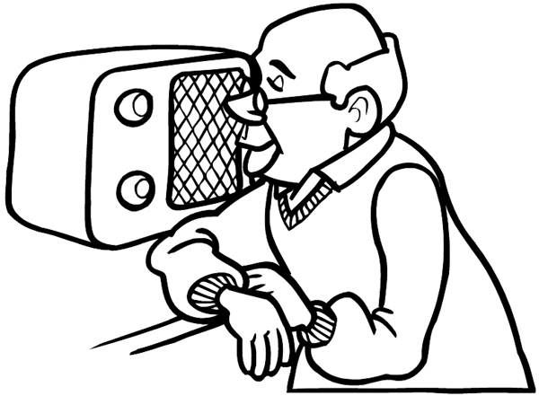
ІІ. Дидактические игры при работе с текстом
Дидактические игры содействуют развитию творческих способностей, способствуют пониманию, осознанию и использованию знаний в новой ситуации, позволяют сделать интересными и увлекательными работу с текстом.
Игра:
«Готовим передачу на радио»
1. «Репортёр». Прочитай текст, определи тему и озаглавь его.
2. «Переводчик». Замени иноязычные слова русскими.
3. «Редактор». Исправь речевые ошибки в тексте.
4. «Корректор». Проверь орфографию и пунктуацию
5. «Диктор». Прочитай текст вслух орфоэпически правильно.

Slide 12
ІІІ. Скорочтение – продуктивная работа с текстом
«Мы столкнулись с ситуацией, когда нужно быстро, без остановки перерабатывать большие блоки информации. Для этого просто необходимо поверхностное чтение—сканирование по ключевым словам, умение читать по диагонали, определять, надо ли мне это вообще читать. Это такая система фильтров, без которой теперь не обойдёшься».
Т. В. Черниговская
Скорочтение — это навык быстрого чтения и усвоения информации.
Антиципация - предвосхищение, смысловая догадка, предугадывание событий.

Slide 13
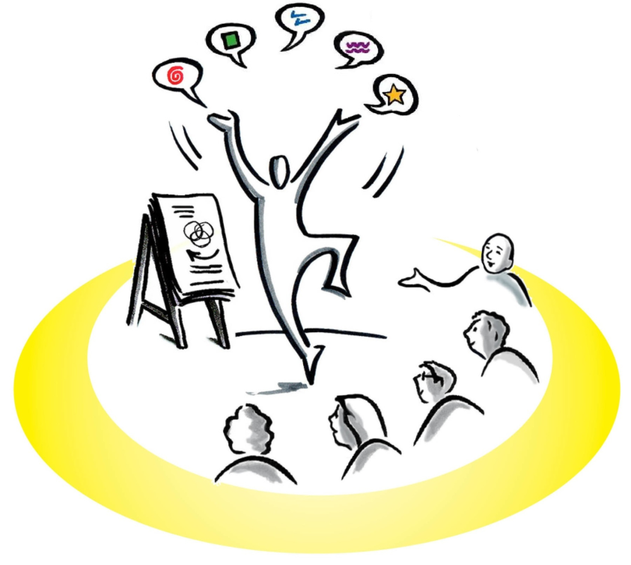
Заключительная фаза
Анализ и оценка занятия
.
а) Экспресс метод
Снять с флипчарта те ожидания, которые полностью оправдались
б) Ответы на Вопросы. ( Педагог – тренер отвечает на вопросы участников, делает сравнительный анализ первичных ожиданий и итога).

Slide 14
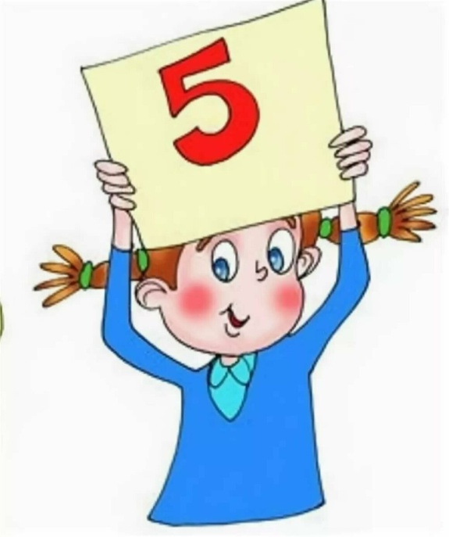
в) Рефлексия:
Ответить на вопросы:
1. Что для вас было практически значимым на занятии?
2. Что полезного вы узнали в ходе занятия?
3. Какие чувства вы испытывали во время работы?
4. Какие мысли, связанные с содержанием тренинговых заданий, возникали в вашей голове?
5. Довольны ли вы ходом групповой работы?
6. Каковы ваши впечатления об общей атмосфере в группе?
7. Эффективны ли индивидуальные упражнения по скорочтению?
8. Какой характер носила вербальная и невербальная коммуникация?
9. Родились ли в ходе работы новые идеи?
10.Оцените насколько вы достигли поставленной цели?
г) Оценка полученного опыта.

Slide 15
Завершение работы.
Игра «Заключительный ритуал»
Каждому участнику (в том числе и педагогу-тренеру) с помощью бумажного скотча прикрепляют к спине чистый лист А4. Затем даётся время, чтобы, написать положительную обратную связь, комментарии или добрые пожелания любому другому участнику или тренеру.
Заключительное слово педагога – тренера:

